Slide 1

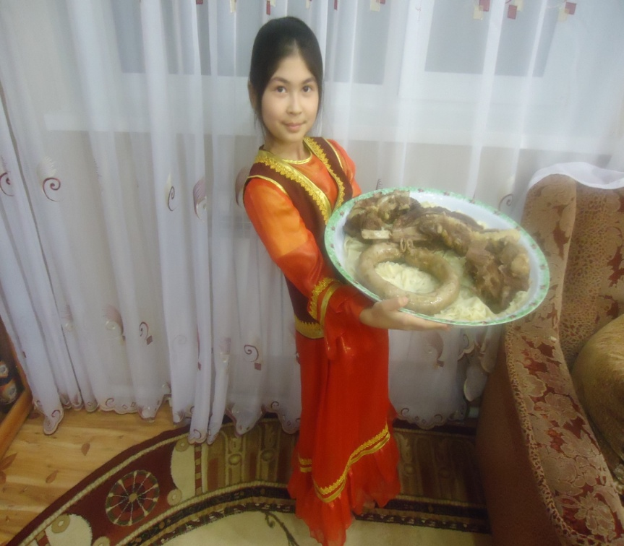
Тематический проект «Казахская кухня -здоровая пища»
Автор: Казеева Медина,
Филиал МАОУ СОШ с.Бердюжье
«Истошинская СОШ», 4 класс
Руководитель: Кубарская Людмила Александровна,
учитель начальных классов

Slide 2
Тема проекта:«Казахская кухня- здоровая пища»
Гипотеза: Если пища приготовлена из полезных продуктов, то её умеренное употребление принесёт пользу всему организму.
Цель: Показать правильность питания для здорового роста и развития человека на примере казахской кухни.
Задачи:
Выяснить влияние питания на заболеваемость людей.
Познакомиться с историей казахской кухни.
Изучить правильное для организма человека питание на примере пищи казахов.
Показать пользу используемых продуктов казахского дастархана (стола) для роста и развития детского организма.
Пропагандировать здоровый образ жизни.
Объект исследования: национальная кухня казахов.
Предмет исследования: традиционные блюда дастархана (стола).

Slide 3
План проекта:
1. Введение
2. Теоретическая часть
2.1. Что такое здоровое питание?
2.2. Влияние питания на заболеваемость людей.
2.3. История казахской кухни.
2.4. Традиции и современность.
3. Практическая часть.
3.1. Просим за стол!
3.2. Характеристика сырья.
3.3. Польза использованных продуктов.
3.4. Анкетирование.
4. Заключительная часть
5. Литература и Интернет ресурсы.

Slide 4
1.введение
Наше здоровье напрямую зависит от трех составляющих: от образа жизни, от количества сна от питания. Почему?
К сожалению, жизнь современного человека все больше отдаляет его от природы, создавая серьезные проблемы в области питания и здоровья. Если рацион наших предков состоял из сравнительно большого набора натуральных продуктов, который исключал проблемы дефицита отдельных пищевых веществ, то сегодня ценность рациона в 2 раза меньше.
Мы в нашем проекте затронем тему правильного питания на примере пищи казахской кухни.

Slide 5
2. Теоретическая часть 2.1. Что такое здоровое питание?
Здоровое питание – это такой способ питания, при котором итогом этого процесса является укрепление и улучшение здоровья, физических и духовных сил человека, предупреждение и лечение различных заболеваний, замедление процессов старения.
Зачем правильно питаться?
Для активного долголетия.
Для лучшей сопротивляемости вредным факторам внешней среды.
Для высокой физической работоспособности организма.

Slide 6
2.2. Влияние питания на заболеваемость людей.

Slide 7
Всемирная организация здравоохранения (ВОЗ)
выделяет 10 ведущих факторов риска на глобальном уровне. 7 из 10 – это факторы питания:
низкая масса тела (1,2 млрд людей)
высокое содержание холестерина в крови
избыток массы тела, ожирение (1,2 млрд людей)
высокое кровяное давление
злоупотребление алкоголем
низкое качество питьевой воды(3,5 млрд людей )
дефицит микронутриентов (5 млрд людей)

Slide 8
Вклад пищевых факторов на развитие заболевании

Slide 9
ВОЗ о роли питания в смертности населения
Более 60% всех причин смертности связаны с предотвратимыми нарушениями в питании: сердечно-сосудистых (атеросклероз, инфаркт, инсульт).
Каждая вторая смерть на Земле – от сердечно-сосудистой патологии, от рака (75-80% вредных экологических факторов попадает в организм человека с пищевыми продуктами и питьевой водой), от остеопороза (страдает практически каждый человек старше 50 лет), сахарного диабета II-типа (заболеваемость постоянно растет и «молодеет»), дефицита витаминов и микроэлементов (страдает около 5 млрд людей)
«… если когда-либо медицина и добьется успехов в искоренении сердечно-сосудистых заболеваний и злокачественных опухолей, занимающих первое и второе место среди причин смертности, то только благодаря разрешению проблем питания…»

Slide 10
Изменения в мировой экономике способствовали употреблению пищи с высоким содержанием:
жиров,
переработанных продуктов,
продуктов животного происхождения,
сахара,
соли,
алкоголя,
пищевых калорий – основных причин сердечно-сосудистых заболеваний (ССЗ).
У людей с избыточным весом риск заболеть диабетом выше в 6 раз, гипертонией- в три раза.
У людей с тяжелой формой ожирения смертность в возрасте 25-35 лет в 12 раз выше, чем с нормальным весом.

Slide 11
По прогнозу ВОЗ, около 0,5 млн. человек только в Северной Америке и Европе умрут в течение года от заболеваний, связанных с ожирением. Темпы распространения ожирения в современном мире таковы, что по прогнозам экспертов ВОЗ к 2025 году эти цифры удвоятся.

Slide 12
2.3. История казахской кухни.
Казахи на Протяжении всей своей истории с момента образования народности и до государственно-территориального оформления Казахстана в 1925 г. Были кочевым народом. Основным видом натурального хозяйства было кочевое отгонное скотоводство (овцеводство, коневодство, верблюдоводство . Долгое время сохранялось односторонность пищевого сырья у казахов. Вся казахская кухня в течение длительного периода строилась на использовании мяса и молока.
Конина и баранина, кобылье, овечье, коровье и верблюжье молоко и продукты их переработки (скороспелые творожные сыры, кумыс)

Slide 13
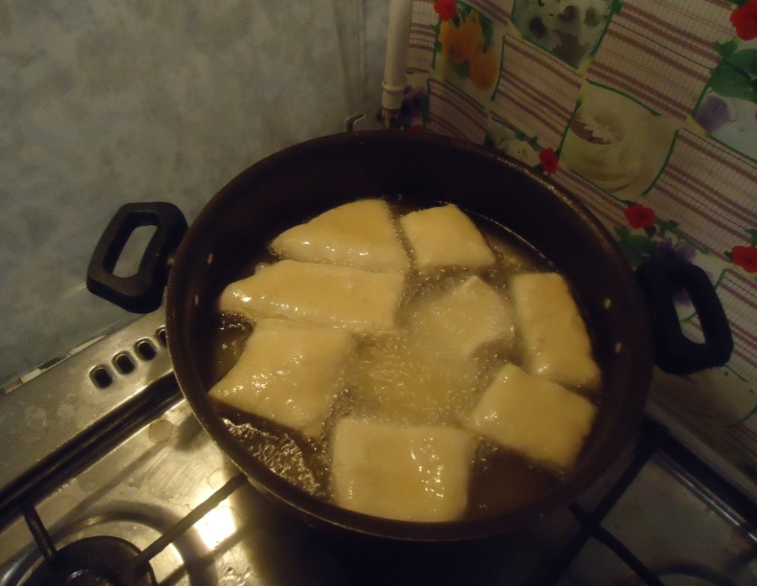
Проще и легче было сохранять в условиях кочевой жизни кисломолочную продукцию. Любимыми были кумыс, шубат и айран, особое место занимал чай. Первым зерном вошедшим в меню казахов было просо - могар и ку-дза, затем зерно (пшеница, рожь) и мука из него. Хлеб выпекался в виде лепешек. Более популярны баурсаки.
Разнообразие технологии ограничивал недостаток кухонной утвари. Древняя посудная утварь делалась из кожи, дерева, керамики, в каждой семье был чугунный казан, где готовилась пища. Чай кипятили в чугунных кувшинах, позднее - в самоварах.
Предпочтение всегда отдавалось варке, но вели и заготовку, и длительное хранение продуктов. Мясо солили, вялили, иногда коптили . Чаще конское мясо - казы, шужук, жал, жая, карта и др.

Slide 14
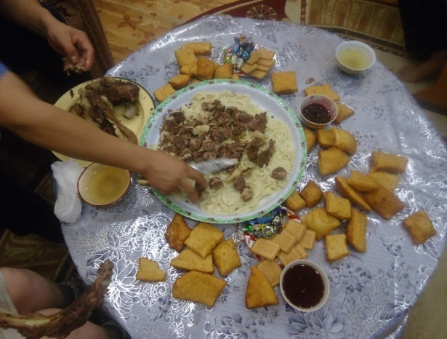
Заимствовано
*у узбеков, таджиков, дунган и уйгуров:
жареные мясные блюда,
сложные мясо-мучные изделия (самса, манты),
шурпа,
сладости в начале и в конце обеда.
*из русской кухни:
овощей ( картофеля, моркови, огурцов, редьки), яиц и мяса кур.
Особенности
1)Нет супов, но характерны блюда, которые по своей консистенции занимают промежуточное положение между супами и вторыми блюдами (блюдо е т - бешбармак, праздничное блюдо наурыз - коже, приготовляемое лишь один раз в году - под Новый год).
2) Использование субпродуктов (легких, печени, почек, мозгов, языка), комбинаций субпродуктов с мясом (грудинкой).
3) Названия большинства мясных блюд связаны не с составом сырья или способом приготовления, а с наименованием частей, на которые в соответствии с национальными традициями разделывается обычно конская туша. Таковы кабырга, тостик, жанбаз, жал, жай, казы, сурет-ет, бельде - ме и др.

Slide 15
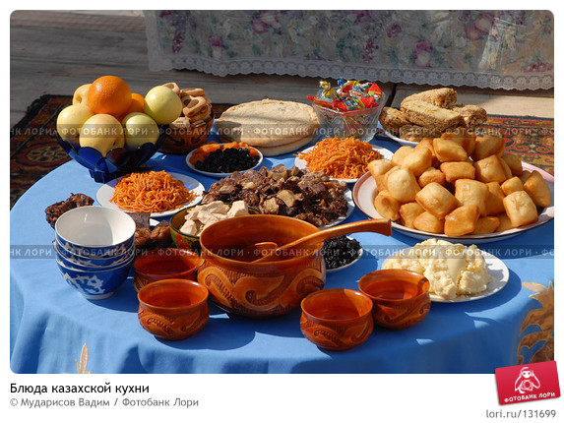
2.4. Традиции и современность.
Казахская кухня за последние десятилетия существенно изменилась. В национальной кухне появилось больше заимствований. На столе современной казахской семьи помимо традиционной, часто встречаются блюда восточно-европейских народностей (украинские, русские, белорусские ,немецкие). Также много блюд кавказских народов, дунганские, узбекские, уйгурские, татарские, корейские и др.
Типичными стали на казахских торжествах традиционные и заимствованные блюда: лагманы, кауап
(шашлык), самса, варенные и жаренные тушпара (пельмени), соленья и маринады, копченые мясопродукты, овощные, фруктовые и мясные салаты, десертные продукты (торты, пирожные, конфеты, мороженое, мармелад и др.)

Slide 16
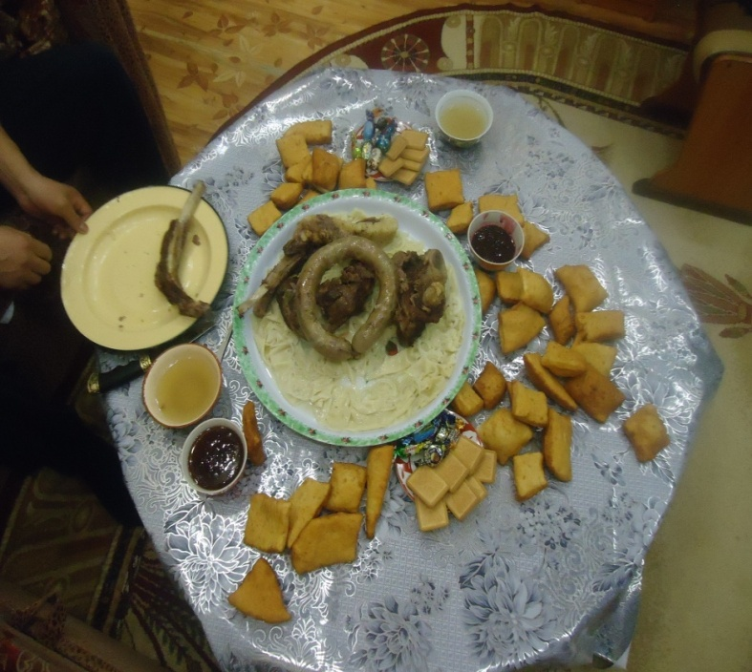
3. Практическая часть. 3.1. Просим за стол!
Гостям в доме отводится почетное место. Сначала гостю предлагают кумыс. Затем к чаю (с молоком или сливками) подаются баурсаки, изюм, иримшик и курт. Затем на дастархане появляются лепешки и закуски из конины или баранины: казы, шужак, жал, жайя, карта, кабырга. Самое популярное блюдо у казахов – бешбармак, главное блюдо национальной кухни.
Бешбармак в переводе с казахского означает «пять пальцев».

Slide 17
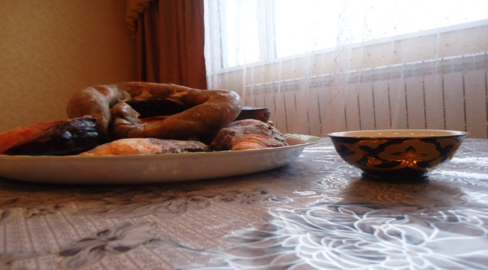
3.2. Характеристика сырья.
Мясо и изделия из него являются
одним из важнейших продуктов
питания и содержит все необходимые для организма человека питательные вещества в благоприятном качественном и количественном соотношении и в легкоусвояемой форме.
Колбаса – это продукт из мяса, подвергнутый механической и физико-химической обработке с добавлением некоторых других продуктов.
Вода является основой живой природы, растворяет и переносит как пищу, так и продукты обмен в организме человека, служит средой, в которой происходят все процессы обмена веществ. Вода существенно влияет на питательность, пригодность для хранения, вкус, консистенцию продуктов.

Slide 18
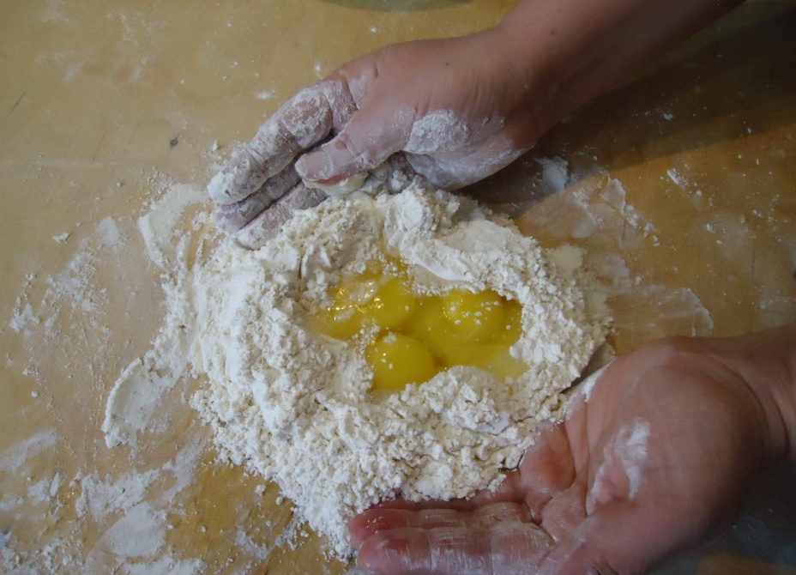
Яйца – содержат все питательные вещества, необходимые для нормальной жизнедеятельности организма.
Мука – это порошкообразный продукт, получаемый путем размола зерна с отбором или без отбора отрубей. Она является основным сырьем для изготовления хлеба, булочных, сухарных, макаронных, мучных кондитерских изделий.

Slide 19
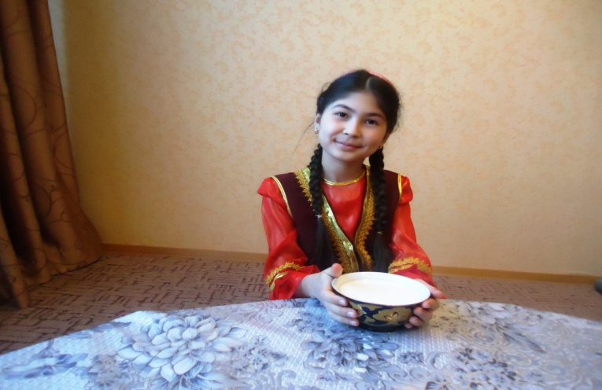
Соль – кристаллический природный хлористый натрий. Соль имеет важное физиологическое значение для организма человека, но только при употреблении в умеренном количестве
Лук – по вкусу делят на острые, полуострые и сладкие сорта и содержит сахар, эфирные масла и влагу.
Петрушка – ценится как источник витамина С и аромат.
Перец бывает трех видов: черный, душистый и красный, с резко жгучим вкусом и специфическим ароматом.
Молоко и молочные продукты имеют важное значение для полноценного питания человека и содержит воду, белки, углеводы, жиры, минеральные вещества, витамины, ферменты, иммунные тела и др.

Slide 20
3.3.Польза использованных продуктов.
Как мы уже знаем, традиционная кухня использует мясные и молочные продукты. Чем полезны эти продукты?
Конина является легкоусвояемым диетическим мясом, содержащим большое количество полноценного белка, понижает содержание в крови холестерина, регулирует обмен веществ, применяется при диетотерапии ожирения и поставляет в организм ряд необходимых микроэлементов, витаминов, незаменимых жиров.
Конский жир занимает промежуточное положение между животными и растительными жирами и обладает желчегонным действием.
Молоко содержит все необходимые организму пищевые вещества - жиры, белки, углеводы, минеральные соли, витамины.
В традиционной кухне молоко довольно редко использовалось в сыром виде, в основном из него изготавливались различные кисломолочные продукты.

Slide 21
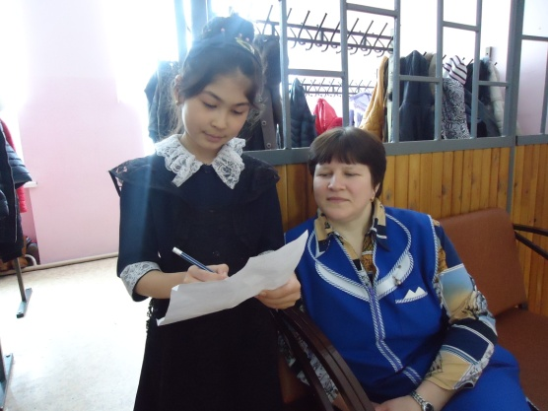
3.4. Анкетирование.
Цель: Выяснить распространение знаний о блюдах казахов, их приготовления и употребления односельчанами.
Вопросы:
1. Какие блюда казахской кухни знаете?
2. Пробовали еду казахов? Понравилась?
3. Готовили сами казахские блюда?
4. Можно ли назвать казахскую кухню здоровой? Почему?
Опрошено:67 человек.
Анализ ответов показал, что жители нашего села знают, готовят и едят пищу казахов. Считают её здоровой, потому что готовится из натуральных и здоровых продуктов.

Slide 22
4. Заключительная часть.
Наша работа подтвердила выдвинутую гипотезу: «Если пища приготовлена из полезных продуктов, то её умеренное употребление принесёт пользу всему организму». В нашей семье употребляются чаще всего пища из натуральных продуктов, наше здоровье крепкое и настроение прекрасное.
Цель: Показать правильность питания для здорового роста и развития человека на примере казахской кухни. Достигнута! Мы показали правильность питания на примере кухни моего народа.
Задачи решены: Через интернет и статьи мы выяснили влияние питания на заболеваемость людей, познакомились с историей казахской кухни, изучили правильное для организма человека питание на примере пищи казахов, показали пользу используемых продуктов казахского дастархана для роста и развития детского организма. В итоге мы пропагандируем здоровый образ жизни через правильное и умеренное питание.

Slide 23
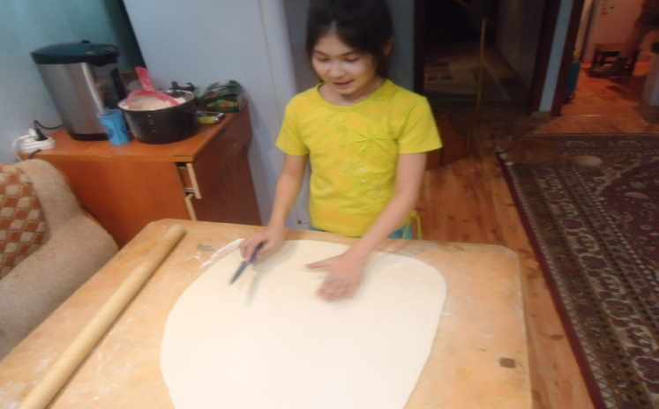
Полезные советы
При приготовлении
казахских блюд
учитывайте:
*Чтобы тесто получилось
однородной консистенции
гладким и без комков, теплую жидкость (молоко или воду) вливайте в муку, а не наоборот.
* Муку нужно обязательно просеять через сито. Из просеянной муки особенно хорошим получается бисквитное тесто.
*Тесто нужно замешивать в абсолютно чистой посуде, чтобы в нем не было посторонних запахов и привкусов.
.

Slide 24
5. Литература и Интернет ресурсы.
Бринь Д. В. Еда у кочевых народов Средней Азии в источниках, Киев, 2006.
Брозовский, Д. И., Борисенко, И. М. Основы товароведения, Москва, 1988.
Казахская и киргизская кухня//Национальные кухни наших народов
Основные молочные изделия, общие для народов Средней Азии, Казахстана…//Национальные кухни наших народов прочее.
Похлебкин, В. В. Собрание избранных произведений. Национальные блюда наших народов. Москва, 1996.
Фото и видео из архива семьи Казеевых.

Slide 25


